Slide 1

RWD網頁設計
第三次課程

Slide 2

CSS
CSS 是一種樣式規則的語言，用於在我們的 HTML 內容上應用樣式，例如設置背景顏色、字體以及讓內容多列呈現等等。

Slide 3
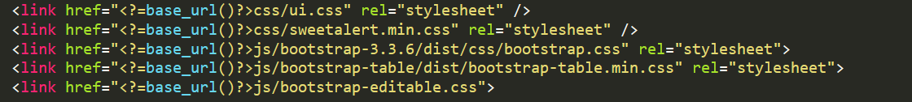
CSS寫法
inline style:位於HTML標籤內。
style tag:於頁面利用<style> </style>包裹CSS語法。
link ref files:透過html標籤引用的方式引用css檔。

Slide 4
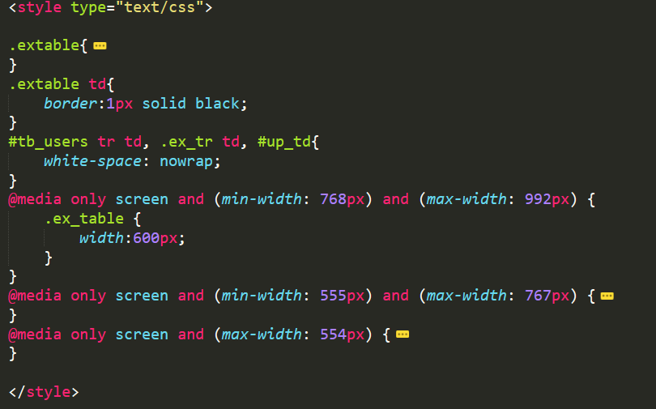
CSS語法範例

Slide 5
語言總結
HTML定義網頁內容(支架)
CSS描述網頁的布局(皮膚)
JavaScript賦予網頁行為(生命)
HTML
框架
JS
動作
CSS
外觀

Slide 6
CSS語法結構
選擇器 { 屬性 : 值 ; }
範例:
h1{ color : red;} 即:對h1標籤的文字設定為紅色
h1, h2{ color : red;} 即:對h1和h2標籤的文字設定為紅色
在HTML中的哪個地方
要設定什麼屬性
設定成什麼值

Slide 7
CSS常用選擇器
id選擇器
id名稱{ 屬性 : 值 ; }
範例：#user_name{ color : red ;}
class選擇器
class名稱{ 屬性 : 值 ; }
範例：.infomation{ color : red ;}
1.元素選擇器
元素名稱{ 屬性 : 值 ; }
範例：div{ color : red ;}
2.全域選擇器
* { 屬性 : 值 ; }
範例：*{ color : red ;}

Slide 8
CSS選擇器練習
Step1:產生html基本標籤
Step2:於body加入以下語法
<div id=maindiv>
<p class="poem">
床前明月光，疑是地上霜。<br>
舉頭望明月，低頭思故鄉。
</p>
<p>
月光鋪在床前的地上<br>
像是一層瑩白的濃霜<br>
抬頭眺望窗外的明月<br>
低頭思念久別的便當
</p>
</div>
Step3:
(1)將p標籤設為藍色(blue)
(2)將id為maindiv標籤設字體大小為75%
(3)將class為poem標籤設字形為italic、字體大小為120%
(4)將body背景色設#ebebff
P.S. 字體顏色屬性為color；字體屬性為font-style；字體大小為font-size；背景色屬性為background-color

Slide 9
CSS組合選擇器
1.後代選擇器：將某標籤底下所有選中之標籤選取
範例：body p{ color : red;}
會將頁面中所有p標籤變為紅色
<body>
<p></p>
<div>
<p></p>
</div>
</body>
2.子選擇器：將某標籤底下第一層選中之標籤選取
範例：body > p{ color : red;}
會將頁面中第一層p標籤變為紅色
<body>
<p></p>
<div>
<p></p>
</div>
</body>

Slide 10
CSS組合選擇器練習
Step1:將組合選擇器.txt內容複製到body中
Step2:新增以下CSS語法:
1.將class為main_ul_1底下全部li新增底線(text-decoration: underline;)
2.將class為main_ul_2中ul底下第一層li新增底線(text-decoration: underline;)

Slide 11

CSS選擇器套用順序
全域選擇器
元素選擇器
Class選擇器
Id選擇器
規則:
1.越後面設定的設過前面設定的
2.選擇器的明確度越精確先行套用。假設class設定字體為A，該class底下某id設定字體為B，則該ID字體將設定為B
3.!important優先套用，使用方法如下
注意!:請謹慎使用importan關鍵字，過多使用將導致css設計混淆

Slide 12
CSS顏色設定
一.使用RGB設定
(一)16進位表示法(00~ff)
#rrggbb，可簡化為#rgb
(二)10進位表示法(0~255)
rgb(n,n,n)
(三)百分比
rgb(n%,n%,n%)
(四)紅色範例
1. p{ color: #FF0000;}
2. p{ color: #F00;}
3. p{ color: rgb(255,0,0);}
4. p{ color: rgb(100%,0%,0%);}
色碼表：https://www.ifreesite.com/color/

Slide 13
CSS顏色設定
二.使用RGBA設定
針對RGB設定再加上一透明度數值(0.0~1.0)
(一)10進位表示法(0~255)
rgba(n,n,n,n)
(二)百分比
rgb(n%,n%,n%,n)
(四)紅色範例
1. p{ color:rgb(255,0,0,0.5); }
2. p{ color:rgb(100%,0%,0%,0.5);}

Slide 14
CSS顏色設定
三.使用顏色名稱設定
即使用顏色的英文名稱設定，不分大小寫，如:white、red、blue等等
色碼對照表:https://www.ifreesite.com/color/online-color-picker.htm

Slide 15
CSS文字大小及背景色
文字大小用法 : 元素{ font-size:值;}
文字大小絕對數值設定
設定 | 說明
xx-small x-small small medium large x-large xx-large | 以7個等級設定文字大小，預設為medium。依照瀏覽器不同，每差一級差距約為1.2倍
px | 像素
cm | 公分
pt | 點數，1pt=1/72英吋

Slide 16
CSS文字大小及背景色
文字大小相對數值設定
\
背景顏色設定
語法：元素{ background-color:顏色;}
設定 | 說明
larger | 比預設數值大一級
em | 相對於目前文字，1em=1文字大小。1.2em即大20%
% | 以父層元素大小為基準進行百分比設定

Slide 17
CSS文字大小及背景色
練習：
1.自訂兩div並給予id，內部分別設定4組p標籤(內容自訂)
2.第一組div使用inline style方式設定(下同)背景顏色，限定使用色碼
3.第二組div使用style tag方式設定(下同)背景顏色，限定使rgb
4.第一組div內之p元素分別設定文字大小，使用不同的絕對數值設定
5.第二組div內之p元素分別設定文字大小，使用不同的相對數值設定

Slide 18


CSS文字粗細、底線、刪除線
 | 文字粗細 | 底線與刪除線
屬性 | font-weight | text-decoration
值 | 100-900/ bold(約600-900) | overline/ line-through/underline
範例 | p {font-weight:blod;} | p{text-decoration:underline;}
成果

Slide 19
CSS文字字型
在CSS中可以使用font-family屬性設定一個或多個字型，各字型之間用半型逗號隔開，其意意為字型套用順序，越靠左會先行套用，若系統無該字型才會遞延至下一順位。
注意 ! 若字型名稱為中文或是名稱中有半型空格，則需使用引號包圍。

Slide 20
CSS文字字型
使用方式：p{font-family:字型1,字型2…..;}
範例： p{font-family:”標楷體”,”微軟正黑體”,Arial;}

Slide 21
CSS文字練習
練習：請自行新增一段P標籤，內容自訂，並套用為粗體、刪除線、字型設定為微軟正黑體。

Slide 22

CSS引用外部字型
1.Google font：https://fonts.google.com/
2.嵌入字型：CSS3後HTML允許使用@font-face指定嵌入在伺服器的字型檔案，目前支援格式有woff、ttf、otf。基本格式如下

Slide 23
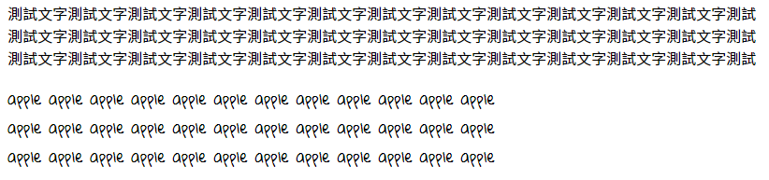
CSS字型練習
練習：
1.自訂兩個P標籤，內文分別需有150字，每50字換行
2.兩標籤分別使用不同字型，其一使用Google font網路字型，另一p標籤則下載任一Google font字型後，嵌入引用

Slide 24
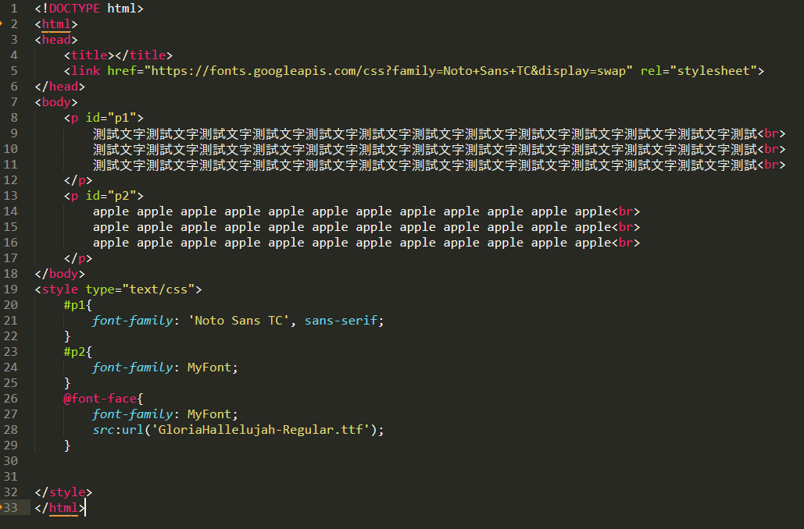
CSS字型練習程式碼

Slide 25
CSS文字段落樣式設定
 | 行高 | 文字間距 | 文字對齊 | 垂直對齊
屬性 | line-height | word-spacing | text-align | vertical-align
值 | 數字+單位 | 數字+單位 | 依位置不同 | 依位置不同
範例 | 1.5em、10% | 1.5em、10% | left、right center、justify | top、bottom middle

Slide 26

CSS文字段落樣式設定練習
自訂一P標籤，內文分別需有150字，每50字換行
該標籤設定：
1.行高1em
2.間距0.5em
3.文字水平置中對齊

Slide 27
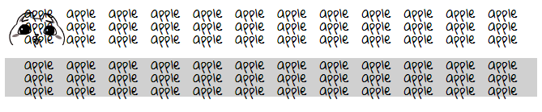
CSS背景顏色及圖片
 | 背景顏色 | 背景圖片
屬性 | background-color | background-image
值 | 顏色值 | 圖片位址
範例 | #d0d0d0 | url(bg.png)
重複顯示 | X | background-repeat:值

Slide 28

CSS框線設定
 | 框線樣式 | 框線寬度 | 框線顏色
屬性 | border-style | border-width | border-color
值 | nono->不顯示 dotted->虛線 dashed->破折號 solid->實線 double->雙線 | 數值+單位 | 色碼
範例 | border-style:solid | border-width:1px | border-color:red

Slide 29

CSS框線細部設定
在框線設定中分為：上框線(top)、右框線(right)、下框線(bottom)、左框線(left)
設定範例如下
單邊設定範例如下

Slide 30
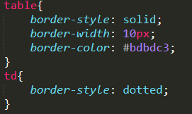
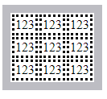
CSS表格框線
CSS表格框線可以針對<table>(外框線)、<th><td>(內框線)進行框線的設定，範例如下
練習：製作一九九乘法表，表格外框線設定2px、內框線設定1px，內外框線顏色需不同

Slide 31
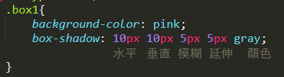
CSS區塊陰影
效果如下
p.s.若在最後加入 inset則會有內部陰影效果

